Slide 1

실제 같은 상황 속에서 습득하는 행동요령,
긴급, 재난 상황 교육 VR 메타버스,
위급탈출 넘버 M
팀장 노주희
팀원 김주미, 노은아, 신민서

Slide 2
CONTENTS
01
02
기획안 개요
심화 계획
서비스 배경
서비스 목적
서비스 기능
개발 범위
예시 화면 이미지
서비스 장점 및 영향
개발 심화 계획
마케팅 및 홍보 계획
비즈니스 모델
마케팅 및 홍보 플랜

Slide 3
01
기획안 개요

Slide 4

서비스 배경 ?
재난/긴급/위급 상황의 대처방법을 쉽게 숙지할 수 있는 방법이 있을까?
‘체험형 교육’을 쉽게 접할 수 있는 방법이 없을까?
최근 서울 전역에 경계경보가 발생했지만 대처방법을 몰라 혼란스러운 상황이 발생하였다.
또한 대학교 학생을 대상으로 한 ‘가장 효과적인 안전교육 방식’에 대한 설문조사에서 ‘체험형 교육’이 72%로 가장 많았다.
하지만 ‘체험형 교육’은 다수의 사람들이 체험하기에 어려움이 있고 집중력이 떨어져 효과적이지 않다.
이를 개선하기 위해 접근성이 용이한 ‘메타버스’와 몰입도가 높은 ‘VR’을 활용한 서비스 기획

Slide 5
서비스 목적 ?
재난/긴급 상황 체험 VR 메타버스
전쟁, 지진, 폭우, 화재에 대한 체험형 교육을 제공하는 서비스
1
올바른 대피 요령 학습 및 숙지
2
VR 체험을 통한 사실적이고 몰입감 있는 환경 제공
3
실제 상황과 유사한 훈련 제공
4
재난 상황에서 혼란에 빠지지 않고 침착하게 대피할 수 있는 능력 향상
5
게임요소를 활용하여 재미와 흥미를 일으킴
6
퀴즈, 행동요령 등 교육적 요소를 통한 학습효과

Slide 6
서비스 기능 ?
로비
플레이어 입장
맵 이동
기부 시스템
화재
전쟁
지진
폭우
플레이어 입장
집
거리
입장
입장
미션 수행
퀴즈 게임

Slide 7
서비스 기능 ?
전쟁(War)
지진(Earthquakes)
랜덤 경보음
전쟁 시 울리는 3가지의 경보음을 플레이어가
메타버스 입장 시 랜덤으로 들을 수 있도록 함
점수제
대피요령 퀴즈, 미니게임, 점수제를 통한
게임 진행 기능을 넣어 플레이어가 지루하지 않도록 함
타임어택 / 장애물 오브젝트 피하기
타임어택으로 긴박감을 더하고 장애물을 피하여 미션을 수행함
점수제
타 플레이어들과 경쟁하며 지진을 대비하기 위한
안전한 구역 찾기, 비상용품 사기 등을 진행
타임어택
타 플레이어들과 협력하여 정해진 시간 안에 아파트에서
무사히 나와 학교 운동장으로 이동
다양한 전개
계단과 승강기 사용에 선택지를 두어 다른 방식으로 플레이
로비
폭우(Heavy Rain)
화재(Fire)
랭킹제
폭우와 관련된 퀴즈를 풀어 맞힌 문제 순으로 랭킹에 올라가고
다른 플레이어들과 경쟁함
타임어택
물로 찬 마을에서 장애물을 피해 목적지에 달성, 빌딩 안의 점프게임을 팀원과 협력하고 시간을 기록하여 경쟁요소를 추가함
NPC와의 상호작용
몰입감을 더하고 피해의 심각성과 대피요령의 중요성을 알림
플레이어 HP 기능
플레이어의 HP를 보여주며 몰입감을 더해주고
올바른 대피 행동을 하지 않았을 때 감소
게임적 요소
스톱워치, 퀴즈 해결 등을 통한 재미 요소를 추가함
체험 콘텐츠
소화기로 소형 화재 진화 등의 콘텐츠를 통해 몰입감과
입체감을 주어 화재 시 대피 요령을 경험적으로 익힐 수 있음

Slide 8
`
서비스 기능 ?
전쟁(War)
지진(Earthquakes)
포탈 이동
mapArray 배열에 맵 들을 불러 온 후 포탈에 닿았을 때 mapArray 배열 중 원하는 맵의 인덱스를 이용하여 구현
점수 UI
UI를 Namespace에서 불러와 Text 변수를 만들고 변수에 점수를 기록하는 스크립트를 오브젝트에 적용
타임어택 UI
한번 호출될 때마다 1초씩 줄어드는 Time_Calc 함수 생성
경고음
원하는 효과음 AudioClip에 넣고 Play On Awake를
체크하여 게임 시작할 때 발생하도록 구현
점수랭킹창
PlayerPrefs를 통해 기기에 저장되는 랭킹을 구현하고 저장된
최고점수와 이름을 가져와 비교하여 랭킹 자리를 바꾸는 로직을 구현
점수제
타 플레이어들과 경쟁하며 지진을 대비하기 위한
안전한 구역 찾기, 비상용품 사기 등을 진행
타임어택
타 플레이어들과 협력하여 정해진 시간 안에 아파트에서
무사히 나와 학교 운동장으로 이동
다양한 전개
계단과 승강기 사용에 선택지를 두어 다른 방식으로 플레이
로비
재난,
긴급
상황
폭우(Heavy Rain)
화재(Fire)
랭킹제
폭우와 관련된 퀴즈를 풀어 맞힌 문제 순으로 랭킹에 올라가고
다른 플레이어들과 경쟁함
타임어택
물로 찬 마을에서 장애물을 피해 목적지에 달성, 빌딩 안의 점프게임을 팀원과 협력하고 시간을 기록하여 경쟁요소를 추가함
NPC와의 상호작용
몰입감을 더하고 피해의 심각성과 대피요령의 중요성을 알림
플레이어 HP 기능
플레이어의 HP를 보여주며 몰입감을 더해주고
올바른 대피 행동을 하지 않았을 때 감소
게임적 요소
스톱워치, 퀴즈 해결 등을 통한 재미 요소를 추가함
체험 콘텐츠
소화기로 소형 화재 진화 등의 콘텐츠를 통해 몰입감과
입체감을 주어 화재 시 대피 요령을 경험적으로 익힐 수 있음

Slide 9
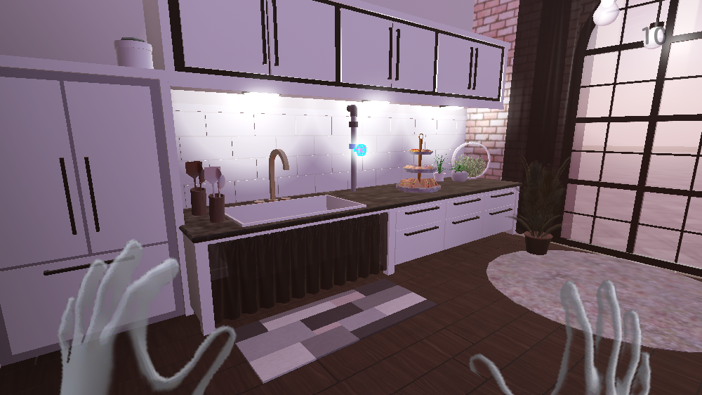
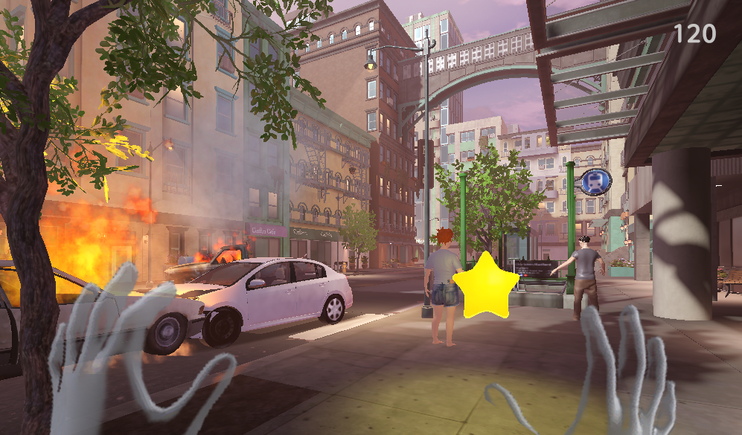
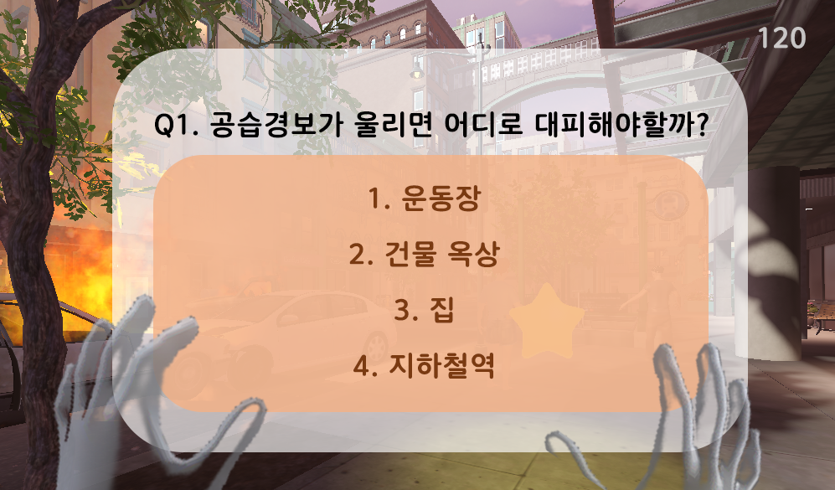
예시 화면 이미지 ?
‘전쟁 스테이지’ 예시 UI
1
1
재난 상황 시 행동요령 미션을 클리어하는 모습
2
퀴즈를 클리어하기 위해
다가가는 모습
2
3
3
별을 터치하면
퀴즈 UI가 나오는 모습

Slide 10
서비스 장점 및 영향 ?
1
2
3
다양한 시나리오를 시도해보고 실패를 통해
올바른 대피요령을 학습
실재감 있는 시뮬레이션 경험을 제공하여
집중력과 몰입감을 높여
효과적인 학습법 제공
대규모 참여와 타인 들과의 상호작용을 가능하게 하여 협력 능력과
재난 대비 요령 습득 및 확산

Slide 11
02
심화 계획

Slide 12
개발 심화 계획 ?
추진내용
구분
추진내용
1주차
2주차
3주차
4주차
5주차
6주차
7주차
8주차
9주차
10주차
11주차
12주차
계획
프로젝트 세부 기획서 작성 및 검토
필요 자료 및 세부 아이디어 수집
분석
기술적 측면의 검토 및 상세 결정
(ex. 어떤 기술을 사용할 것인가?)
스토리 보드에 따른 이벤트 분석
개발
‘유니티 3D’를 이용한 맵 디자인 및 구성
스토리 보드에 따른 이벤트 개발
기술적 측면의 검토 및 상세 결정, 개발
(ex. 어떤 기술을 사용할 것인가?)
VR 연동 세팅 및 개발, 검토
테스트
구현된 기능 테스트 및 디버깅
종료
최종 검수 후 완성 및 출시

Slide 13
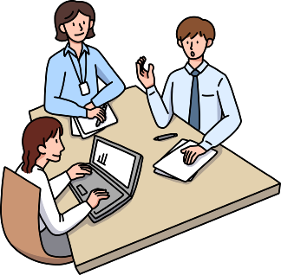

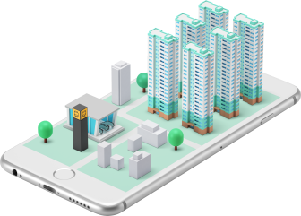
마케팅 및 홍보 계획 ?
a. 비즈니스 모델 (수익 모델)
재난 / 위급 상황
VR 메타버스 제공
재난 / 위급 상황
VR 메타버스 제공
위기탈출
넘버 M
VR 메타버스 구매
VR 메타버스 구매
단체
개인
플랫폼
이용
수수료
광고 효과
광고 회사

Slide 14
마케팅 및 홍보 계획 ?
a. 비즈니스 모델 (수익 모델)
재난 / 위급 상황
VR 메타버스 제공
재난 / 위급 상황
VR 메타버스 제공
위기탈출
넘버 M
VR 메타버스 구매
VR 메타버스 구매
단체
개인
플랫폼
이용
수수료
광고 효과
광고 회사

Slide 15
마케팅 및 홍보 계획 ?
a. 비즈니스 모델 (수익 모델)
재난 / 위급 상황
VR 메타버스 제공
재난 / 위급 상황
VR 메타버스 제공
위기탈출
넘버 M
VR 메타버스 구매
VR 메타버스 구매
단체
개인
플랫폼
이용
수수료
광고 효과
광고 회사

Slide 16
마케팅 및 홍보 계획 ?
b. 마케팅 및 홍보 플랜
Plan 1
정부 공모사업
유튜브
광고
01
02
03
국가 지원
사업 자금
확보
사업을 통한 VR메타버스 홍보
웹
(온라인)
배너
교육기관 및 단체
홍보
Plan 2
기부 사이트 연계
1
기부 사이트 수수료
메타버스 플랫폼 내에
재난/응급 사고 관련 기부 사이트 연계
2
기부 사이트 → 재난/응급 행동요령 메타버스 홍보

Slide 17
Thank You For Watching!

